Slide 1

Professional Writing
SESSION IV: GROUPS & TEAMS (IN) ACTION
Notes:
Sang đến các phần về Business Communication, như buổi trước cta đã bđ thực hành viết 1 dạng văn bản rất thường đc sử dụng trong giao tiếp nơi làm việc - email. Trong mt làm việc, bất kì văn bản nào được đưa ra cũng cần có sự kiểm duyệt nhất định, dù là của bản thân người viết hay từ một bên thứ hai (sếp, phòng ban cao hơn, cấp lãnh đạo,...).
Do vậy, sự kiểm tra, đánh giá, xem lại đọc lại (revision) là một điều quan trọng cần làm và thường xuyên

Slide 2

Chapter outlines
General Revision Points to Consider
Specific Revision Points to Consider
Style Revisions
Evaluating the Work of Others
Proofreading and Design Evaluation

Slide 3
LEARNING OBJECTIVES
By the end of this section, you will be able to:
1. Discuss the process of revision
2. List three general elements of every document that require revision
3. List six specific elements of every document to check for revision
4. Discuss and demonstrate the use of twelve points to consider for style revisions.
5. Describe five elements of critical analysis to use in evaluating someone else’s writing.
6. Demonstrate how to deliver an evaluation constructively and respectfully.
7. Understand the difference between revising and proofreading, and how to use proofreading marks.

Slide 4
Introduction
In every career, industry, and profession, today’s business climate is a results-oriented environment.
Regardless of what you write, there exists the possibility, even probability, that misunderstandings and miscommunications can and will occur.
Notes:
Trong mọi ngành nghề, lĩnh vực và nghề nghiệp, môi trường kinh doanh ngày nay là một môi trường hướng đến kết quả. Bất kể bạn viết gì, vẫn có khả năng xảy ra, thậm chí có khả năng xảy ra sự hiểu lầm và truyền đạt sai thông tin. Đặc biệt nếu các bạn đi thương lượng, pitching kí hợp đồng mà hiểu lầm -> đổ bể hẳn kế hoạch

Slide 5
1. General Revision Points to Consider
Evaluate Content
Evaluate Organization
Evaluate Style
Evaluate Readability
Notes:
- Content: Ko phải là điều duy nhất làm nên văn bản. Để có thể tạo ra một văn bản đáp ứng đúng và đủ và phù hợp nội dung với yêu cầu đưa ra, người viết phải xem xét thật kĩ vấn đề (cụ thể khi đc phân công làm một loại báo cáo nào đó)
- Organization (cách sắp xếp bố cục): Bài viết có theo format chuẩn của từng loại văn bản hay ko? (các phần nhìn chung hay có: Intro, Body, Conclusion), viết theo cách tiếp cận trực tiếp hay gián tiếp? Organization còn về tính mạch lạc khi sắp xếp các phần nội dung trong bài: có liên kết chặt chẽ với nhau ko?
- Style: Phong cách viết được tạo ra thông qua nội dung và bố cục, nhưng cũng liên quan đến sự lựa chọn từ ngữ và cấu trúc ngữ pháp. Tài liệu của bạn có được viết với giọng điệu informal hay formal? Có cung cấp thông tin một cách mạch lạc và thống nhất, khách quan ko? Nếu bạn đang cộng tác trong dự án với các nhà văn hoặc cộng tác viên khác, hãy đặc biệt chú ý đến việc thống nhất tài liệu theo các phong cách viết của các tác giả khác nhau. Ngay cả khi tất cả đều được viết theo phong cách chuyên nghiệp, trang trọng, tài liệu có thể thiếu một tiếng nói nhất quán.
- Readability (tính dễ đọc): thường sẽ dùng tool để đánh giá điều này (vd: grammarly) -> nd văn bản phù hợp và dễ đọc, dễ hiểu vs các dạng đối tượng độ tuổi nào?

Slide 6

Activity
Find a particularly good example of writing according to the above criteria. Review it and share it with your classmates.

Slide 7
2. Specific Revision Points to Consider
Format
Facts
Names
Spelling
Punctuation
Grammar

Slide 8

Activity
Find an example of an error in a published document and share it with classmates.

Slide 9

3. Style Revisions
Break Up Long Sentences
Revise Big Words and Long Phrases
Evaluate Long Prepositional Phrases
Delete Repetitious Words
Eliminate Archaic Expressions or References
Avoid Fillers
Notes:
Chia nhỏ các câu dài, Sửa lại các từ lớn và cụm từ dài, Đánh giá các Cụm từ Dự bị Dài, Xóa các từ lặp lại, Loại bỏ biểu thức cổ điển hoặc tham chiếu, Tránh các từ thừa

Slide 10
3. Style Revisions (Cont)
Eliminate Slang
Evaluate Clichés
Emphasize Precise Words
Evaluate Parallel Construction
Obscured Verbs
The “Is It Professional?” Test

Slide 11

Activity
Find an example of a bad example of effective business writing, review it, and share it with your classmates.

Slide 12
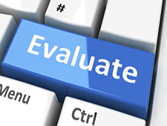
4. Evaluating the Work of Others
As an experienced business writer, you may be called upon to review others’ work.
Having a clear understanding of the process will help you be efficient in your review, producing constructive advice that would benefit the essay while resisting change for change’s sake.
Notes:
Là một nhà văn kinh doanh có kinh nghiệm, bạn có thể được yêu cầu đánh giá tác phẩm của người khác. Hiểu rõ về quy trình sẽ giúp bạn đánh giá hiệu quả, đưa ra lời khuyên mang tính xây dựng có lợi cho bài luận trong khi vẫn chống lại sự thay đổi vì lợi ích của thay đổi.

Slide 13
Five Steps in EVALUATION
1. Understand the assignment.
2. Evaluate how well the writing carries out the assignment.
3. Evaluate assertions.
4. Check facts.
5. Look for errors.

Slide 14

Delivering the Evaluation
Many authors, particularly those new to the writing process, see the written word as an extension of self.
Use strategies to be tactful and diplomatic.
Avoid the use of the word “you” in your evaluation as it can put the recipient on the defensive

Slide 15
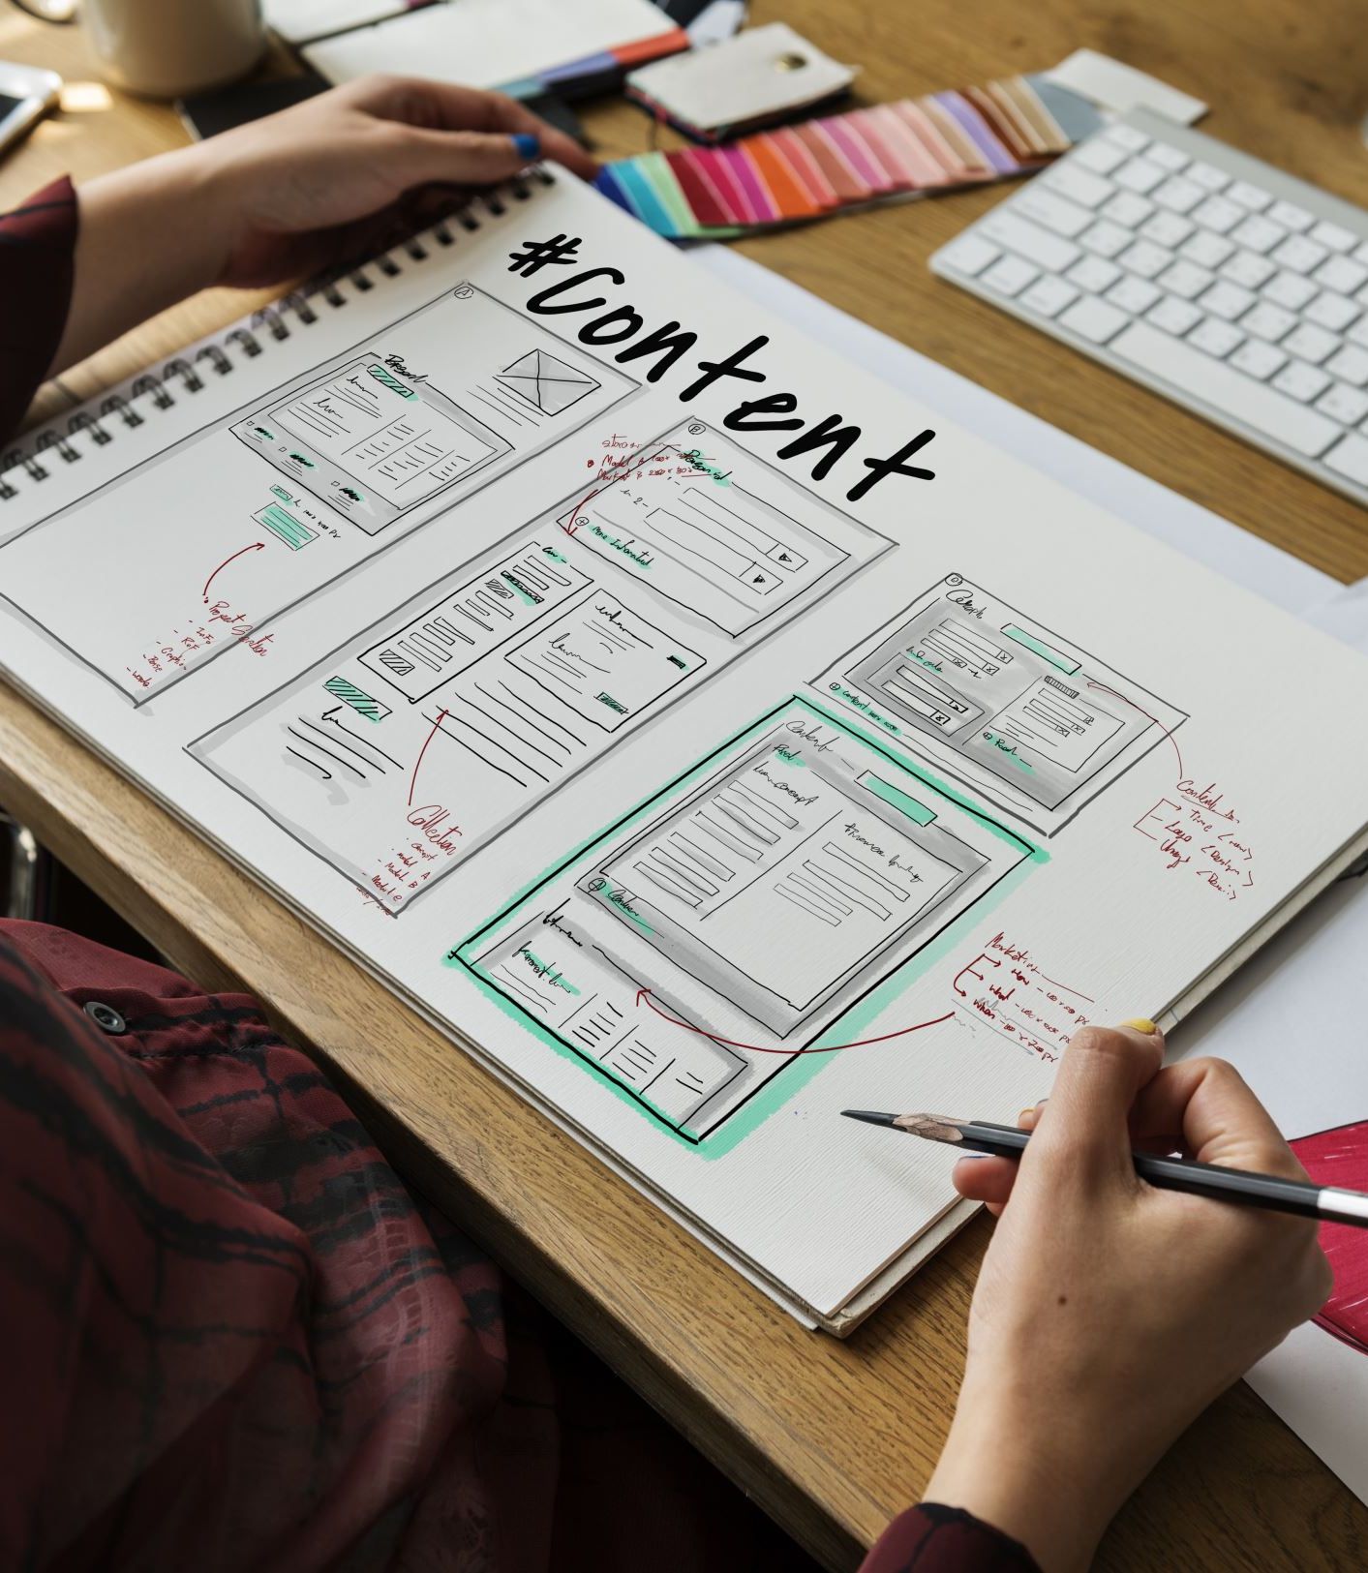
Activity
Select a piece of writing from a Web site, book, newspaper, or magazine. Imagine that you are editing it half its original length. Share the article and your revised copy with your classmates.
Notes:
Cho làm activity này

Slide 16
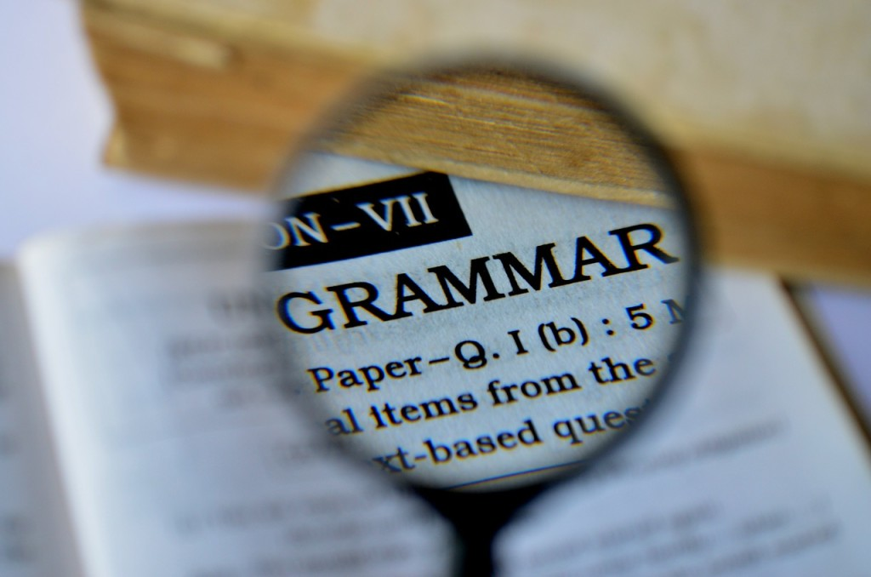
5. Proofreading and Design Evaluation
Proofreading
Design Evaluation
Framing
Typefaces
Paragraphs
Visual Aids
Designing Interactive Documents

Slide 17
KEY TAKEAWAY
The four main categories—content, organization, style, and readability—provide a template for general revision.
By revising for format, facts, names, spelling, punctuation, and grammar, you can increase your chances of correcting many common errors in your writing.
Revising for style can increase a document’s clarity, conciseness, and professionalism.
When evaluating the work of others, make sure you understand the assignment, evaluate how well the writing carries out the assignment, evaluate assertions, check facts, and watch for errors. Deliver your evaluation with tact and diplomacy.
Proofreading and design put the finishing touches on a completed document.

Slide 18
EXERCISES
Find an example of an error in a published document and share it with classmates.
Find an example of a good example of effective business writing, review it, and share it with your classmates.
With a writing assignment in draft form from your class, swap with a classmate and review the spelling, grammar, and punctuation, using proofreading marks where applicable.

Slide 19
Q&A

